Slide 1
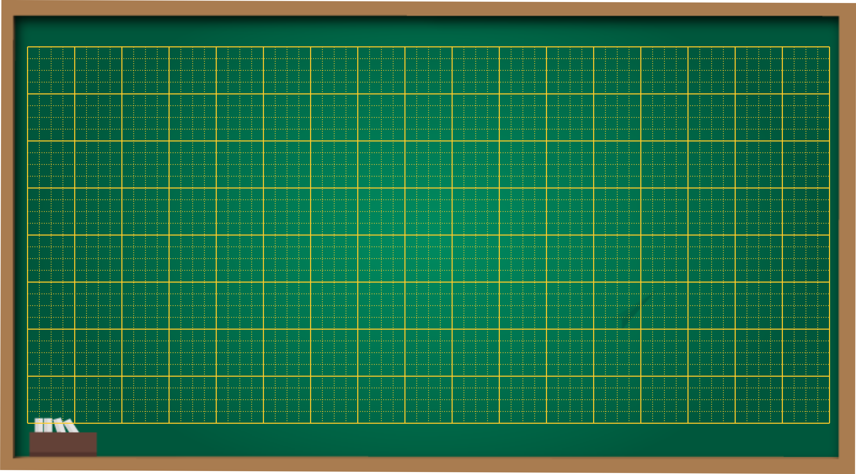
Thứ ba ngày 15 tháng 10 năm 2024
Tiếng Việt
Bài 9: Nghe – viết: Đi học vui sao

Slide 2
Đi học vui sao
Sáng way em đi hǌ
Bao ηΗłu εuΐİn cổ Ǉíε
Bìζ jiζ wắng xŪ xao
Cũng có ǇrΪg sáε hay
TǟΪg làζ làn gió ját
Cô dạy júa, dạy hát
MΩ jan đċ já đào.
Làm đồ εΠ Ά≈o Ǉay.
Phạm Aζ Xuân
Lật Ǉừng Ǉrang sáε jƞ
Chao ċ là κΧ κo
Này đây là wưΩg lúa
Dập dŊ ηững cáζ cò.

Slide 3
Đọc thầm đoạn văn và thực hiện các yêu cầu
1. Gạch chân dưới tiếng/từ khó đọc, dễ viết sai.
2. Em cần lưu ý điều gì khi trình bày bài viết.

Slide 4
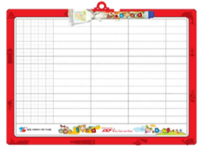
Cùng luyện từ khó
xôn xao
xôn xao

Slide 5
Cùng luyện từ khó
xôn xao
dập dờn
dập dờn

Slide 7
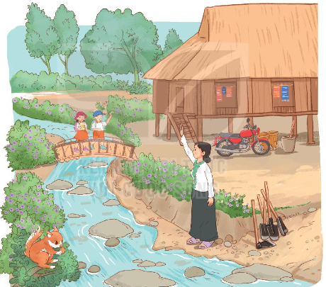
2. Quan sát tranh, tìm và viết từ ngữ chỉ sự vật theo yêu cầu a hoặc b.
a. Từ ngữ chứa tiếng bắt đầu bằng s hoặc x
M: dòng suối
b. Từ ngữ chứa tiếng có dấu hỏi hoặc dấu ngã.
M: cối giã gạo

Slide 8
Luật chơi: Chọn 2 đội chơi, mỗi đội có 5 thành viên có nhiệm vụ ghi lên bảng những Từ ngữ chứa tiếng bắt đầu bằng s hoặc x và Từ ngữ chứa tiếng có dấu hỏi hoặc dấu ngã có trong bức tranh. Hết 3’ đội nào ghi được nhiều từ ngữ đúng hơn là đội chiến thắng.

Slide 9
Từ ngữ chứa tiếng bắt đầu bằng s hoặc x | Từ ngữ chứa tiếng có dấu hỏi hoặc dấu ngã
M. Dòng sông | M. Cối giã gạo
START
12
Ấn vào start để bắt đầu tính giờ
9
3
6
Hết Giờ

Slide 10
Từ ngữ chứa tiếng bắt đầu bằng s hoặc x | Từ ngữ chứa tiếng có dấu hỏi hoặc dấu ngã
M. Dòng sông | M. Cối giã gạo
nhà sàn
cái mũ
con sóc
cái xẻng
xe máy
ống xả
cái xô
sỏi đá
cái xẻng

Slide 11
3. Tìm thêm từ ngữ có tiếng mở đầu bằng s, x

Slide 12
Câu 3: Tìm thêm từ ngữ có tiếng mở đầu bằng s, x (hoặc chứa tiếng có dấu hỏi, dấu ngã)
a. Từ ngữ chứa tiếng bắt đầu bằng s hoặc x
M: dòng suối
b. Từ ngữ chứa tiếng có dấu hỏi hoặc dấu ngã.
M: cối giã gạo
THẢO LUẬN NHÓM ĐÔI

Slide 13
Trò chơi “Truyền Điện”
Lần lượt các em học sinh nói nhanh các từ ngữ chứa tiếng theo yêu cầu.

Slide 14
Câu 3: Tìm thêm từ ngữ có tiếng mở đầu bằng s, x (hoặc chứa tiếng có dấu hỏi, dấu ngã)
- Từ ngữ chứa tiếng mở đầu bằng s, x: xúc xắc, xúc xích, xe đạp, quả xoài, ốc sên, quả sấu, củ sâm, sấm chớp,…
- Từ chứa tiếng có dấu hỏi: quả bưởi, vỏ cam, chảo rán, hủ tiếu, tổ ong, bún chả, chim sẻ…
- Từ chứa tiếng có dấu ngã: bã trầu, hà mã, tủ gỗ, chỗ ngồi,…

Slide 15
Về nhà:
Viết 2 – 3 câu về điều em nhớ nhất trong buổi học hôm nay.

